Slide 1
POROVNANIE ZNAKOV SVETOVÉHO A SLOVENSKÉHO ROMANTIZMU

Slide 2
Ján botto- smrť jánošíková Karel hynek mácha- máj
spoločné znaky:
lyrickoepické skladby
Jánošík i Vilém sú typickí romantickí hrdinovia
(búria sa proti spoločnosti, sú silní, výnimoční)
obaja sú zbojníci
oboch na túto cestu vyhnala nespravodlivá spoločnosť
mali svoje milé
poslednú noc trávia vo väzení čakajúc na popravu, zomierajú v rozkvete mladosti

Slide 3
rozdielne znaky:
Jánošík je národný hrdina, verí v posmrtný život
Vilém je „strašný lesů pán“, ľud sa ho bojí, neverí v posmrtný život
kontrasty: hrdinstvo – tragédia
láska, krásna príroda – smrť

Slide 4
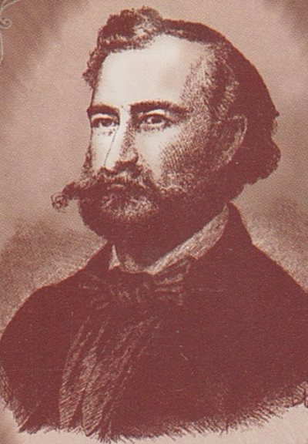
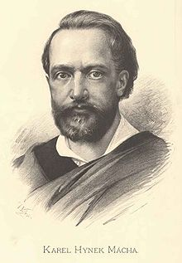
Ján Botto
Karel Hynek Mácha

Slide 5
Ďakujem za pozornosť
ANIČKA KOVÁČOVÁ V.HB ☺

